Slide 1
В СФЕРЕ АДАПТИВНОГО СПОРТА
Ханты-Мансийский автономный округ – Югра
Департамент физической культуры и спорта
Ханты-Мансийского автономного округа – Югры
Бюджетное учреждение ХМАО – Югры «Центр адаптивного спорта»
РАЗВИТИЕ ДОБРОВОЛЬЧЕСКОГО ДВИЖЕНИЯ
WWW.CSI-UGRA.RU

Slide 2
В 2015 году, по инициативе Центра адаптивного спорта ХМАО-Югры и при поддержке Департамента физической культуры и спорта ХМАО-Югры мероприятия по подготовке волонтеров Югры в сфере адаптивного спорта было включено в государственную программу Ханты-Мансийского автономного округа – Югры «Доступная среда в Ханты-Мансийском автономном округе – Югре». На проведение Сборов/Слетов волонтеров в сфере адаптивного спорта выделены бюджетные средства.
Развитие добровольческого движения в сфере адаптивного спорта осуществляется в соответствии с распоряжением Правительства Ханты-Мансийского автономного округа - Югры от 20 октября 2017 года № 612-рп "О концепции развития добровольчества (волонтерства) в Ханты-Мансийском автономном округе – Югре.

Slide 3
В Югре осуществляют деятельность 214 детских и молодежных добровольческих объединений, охватывающих около 9 000 человек. Добровольчество развивается в различных направлениях: культурное, социальное, событийное, экологическое, семейное, корпоративное, волонтерство «серебряного возраста», работают волонтеры Победы, волонтеры-медики, медиаволонтеры, волонтеры МЧС.
С 2014 года развивается добровольчество в сфере адаптивного спорта. По данным Государственного учреждения - Отделения Пенсионного фонда Российской Федерации по Ханты-Мансийскому автономному округу - Югре, к концу 2020 года в автономном округе количество инвалидов составляло 59 434 человека. Из них от 0 до 17 лет - 6 723 человека, от 18 и старше - 52 711 человек. Численность инвалидов, систематически занимающихся физической культурой и спортом, - 10 443 человек.
Клуб волонтеров «Респект» в сфере адаптивного спорта уже в 2016 году, после 2 лет работы, перешагнул границы Ханты- Мансийска и его деятельность переросла в движение. Сегодня оно охватывает около 200 молодых югорчан. Волонтеры востребованы, так как Центр адаптивного спорта Югры и органы управления физической культурой и спортом муниципальных образований ежегодно проводят соревнования различного уровня для людей с инвалидностью.
Финансовое обеспечение деятельности ресурсного центра осуществляется в рамках государственной программы «Развитие физической культуры и спорта в Ханты-Мансийском автономном округе – Югре на 2018 - 2025 годы и на период до 2030 года»

Slide 4
Цели и задачи
Основной целью деятельности ресурсного центра является создание условий для формирования, развития и поддержки добровольчества (волонтёрства) в сфере адаптивной физической культуры и спорта в Ханты-Мансийском автономном округе – Югре.
Основной задачей деятельности ресурсного центра является оказание всесторонней помощи участникам добровольческой (волонтерской) деятельности в сфере адаптивной физической культуры и спорта.

Slide 5
РЕСУРСНЫЙ ЦЕНТР
ПО ПОДГОТОВКЕ ДОБРОВОЛЬЦЕВ
С 2018 года Депспорта Югры и Центр адаптивного спорта – ресурсный центр по подготовке добровольцев в сфере адаптивного спорта в регионе.
Центром адаптивного спорта Югры разработаны методические материалы информационно-образовательных проектов для обучающихся школ.
Ежегодный охват проектов составляет порядка 60 000 школьников и студентов.

Slide 6
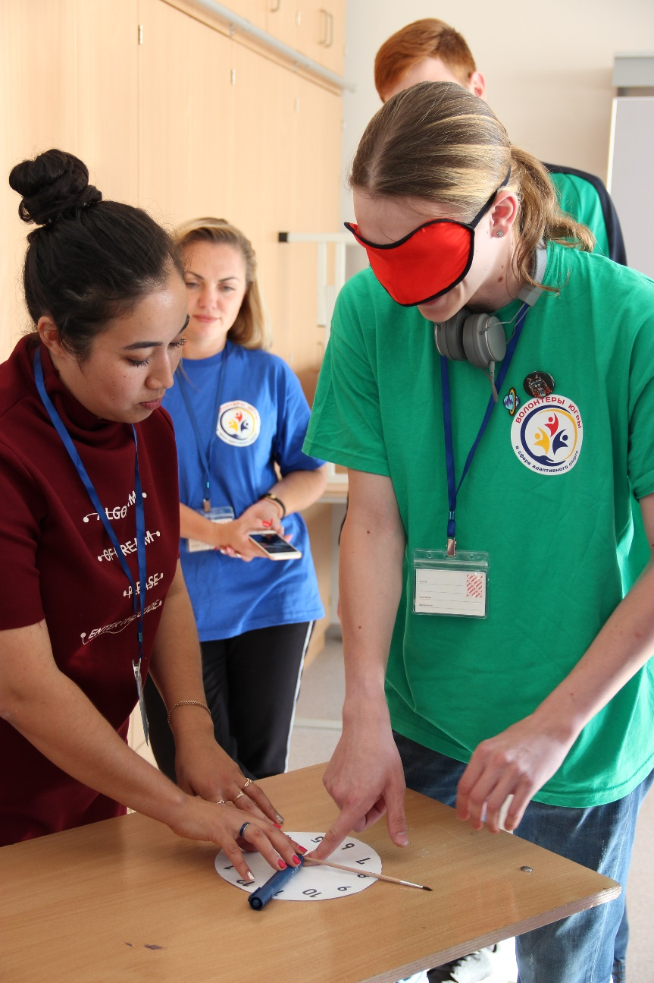
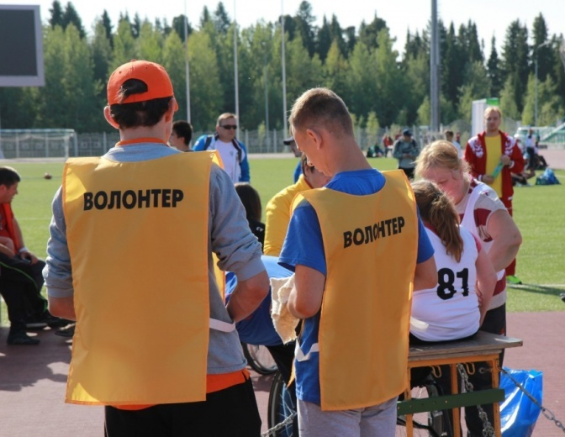
ПОДГОТОВКА ДОБРОВОЛЬЦЕВ
В СФЕРЕ АДАПТИВНОГО СПОРТА
С 2016 года Центром проводятся окружные Слёты и Сборы волонтёров. За три года подготовку прошли 244 волонтера из 22 муниципальных образований Югры.
Сборы и слеты проходят в рамках окружных соревнований для людей с инвалидностью, где прошли подготовку 525 волонтеров и организаторов добровольческой деятельности (по данным на 2022 г.).

Slide 7
ВОЛОНТЕР В СФЕРЕ АДАПТИВНОГО СПОРТА
70% ДЕВУШКИ
почему волонтеры становятся волонтерами
30% ЮНОШИ
род занятий
увлечения
60% школьники
22% искусство
и музыка
17% кино
и сериалы
24% работают
39% спорт
15% литература
16% студенты

Slide 8
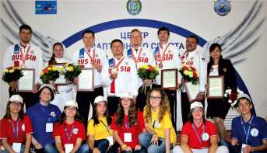
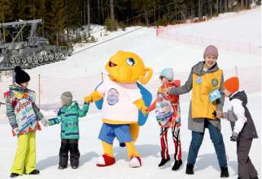
Проектная деятельность и ее основные направления
С 2016 года добровольческое движение реализует свои цели и задачи через проектную деятельность по 4 направлениям:
«Знание сила»
(информационно-образовательное направление)
«Сила – в знании»
(подготовка волонтеров Югры в сфере адаптивного спорта, проект реализуется ресурсным центром, см. раздел «Ресурсный центр»)
«Мы - вместе» (спортивное направление)
«Ты - не один» (работа с воспитанниками реабилитационных центров, коррекционных школ)

Slide 9
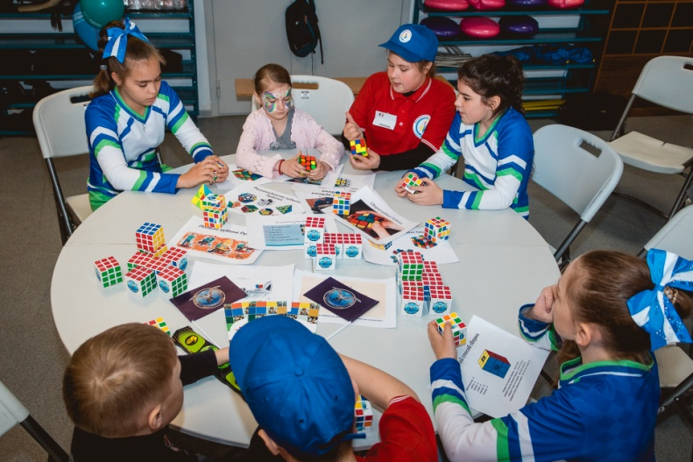
«Мы вместе»
Цель проекта:
оказание помощи организаторам соревнований и людям с инвалидностью в ходе проведения спортивных мероприятий всех уровней (муниципальный, региональный, всероссийский, международный), улучшение качества проведения соревнований (комфортное передвижение участников соревнований, варьирование их досуга).
Задачи проекта:
специальная теоретическая подготовка волонтеров;
отработка навыков волонтеров в ходе работы на спортивных мероприятиях;
повышение качества проведения соревнований.

Slide 10
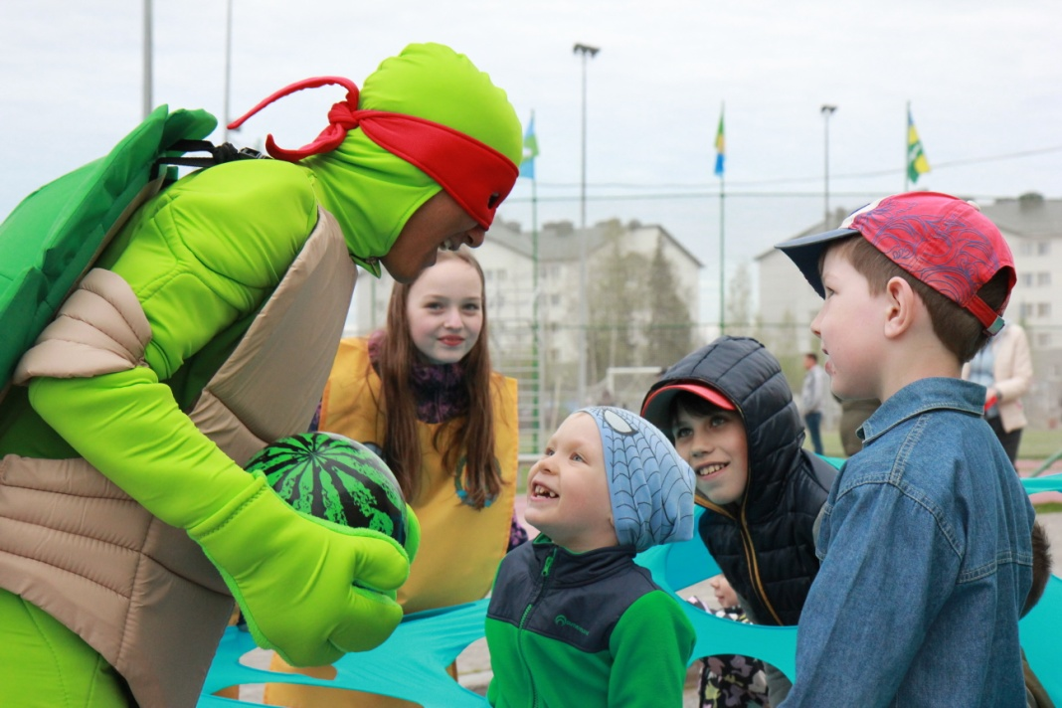
«Ты - не один»
Цель проекта:
вовлечение добровольцев в процесс реабилитации детей с инвалидностью и мероприятия, проводимые в рамках реализации программ физкультурно-оздоровительной направленности.
Задачи проекта:
отработка навыков общения волонтеров с детьми с инвалидностью, их родителями;
реабилитация и адаптация детей с инвалидностью посредством организации досуговых, инклюзивных, спортивно-развлекательных мероприятий (в том числе онлайн), развивающих моторику, логику, память, интеллект;
участие волонтеров в реализации программ физкультурно-оздоровительной направленности для людей с инвалидностью (тренировки, тренировочные сборы, досуговые программы).

Slide 11
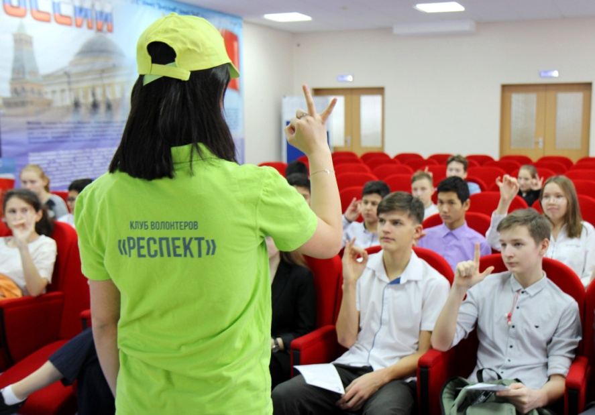
«Знание – сила»
Цель проекта:
расширение информационного пространства по вопросам развития паралимпийского, сурдлимпийского и специального олимпийского движений в Югре и в России, добровольчества в сфере адаптивного спорта.
Задачи проекта:
обучение подростков и молодежи основам РЖЯ, правилам общения с людьми с инвалидностью и оказания им ситуационной помощи;
вовлечение в реализацию проекта добровольцев клуба «Респект» в качестве ведущих уроков, тренингов, мастер-классов, квестов и т.д.;
воспитание толерантного отношения к людям с инвалидностью, активной гражданской позиции у подростков и молодежи;
знакомство с паралимпийским и сурдлимпийским движением, спортивной элитой Югры.

Slide 12
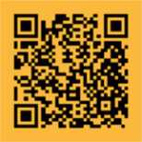
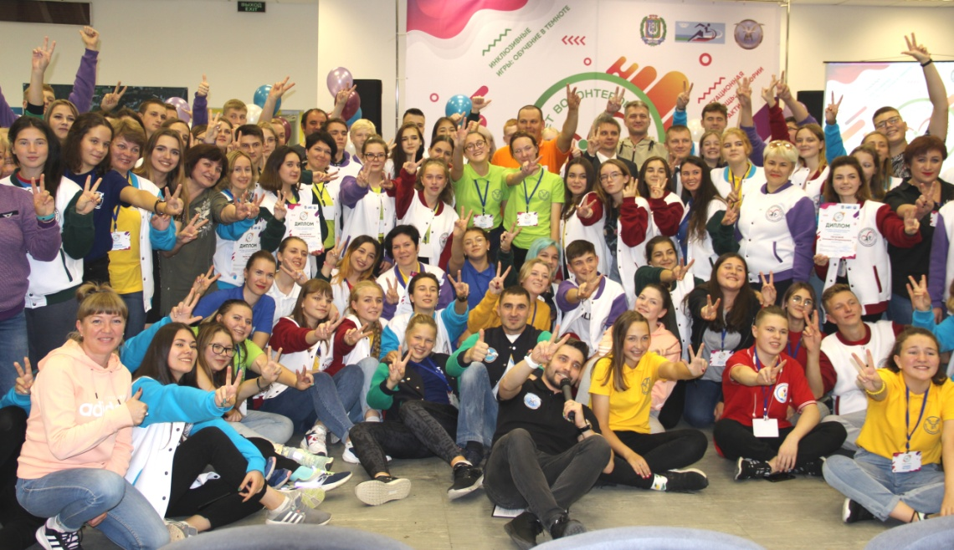
«Сила – в знании»
Подготовка добровольцев Югры в сфере адаптивного спорта и повышение профессиональной компетентности организаторов добровольческой деятельности
Специальную подготовку добровольцев в сфере адаптивного спорта осуществляем через систему мероприятий:
Ежегодные сборы и слеты добровольцев Югры в сфере адаптивного спорта. В период с 2016 по 2021 год обучено 465 добровольцев из 22 муниципальных образований. Программами обучающих мероприятий предусмотрено проведение образовательных площадок с привлечением экспертов из Москвы, Челябинска, Тюмени, Новосибирска, Нижневартовска, Ханты-Мансийска, Пыть-Яха:
«Изучение основ РЖЯ»;
«Инклюзивные игры»;
«Игры в темноте»;
«Этика общения и оказание ситуационной помощи людям с инвалидностью»;
«Мотивация добровольческой деятельности»;
«Командообразование».
Всем участникам вручаем сертификаты, подтверждающие обучение.

Slide 13
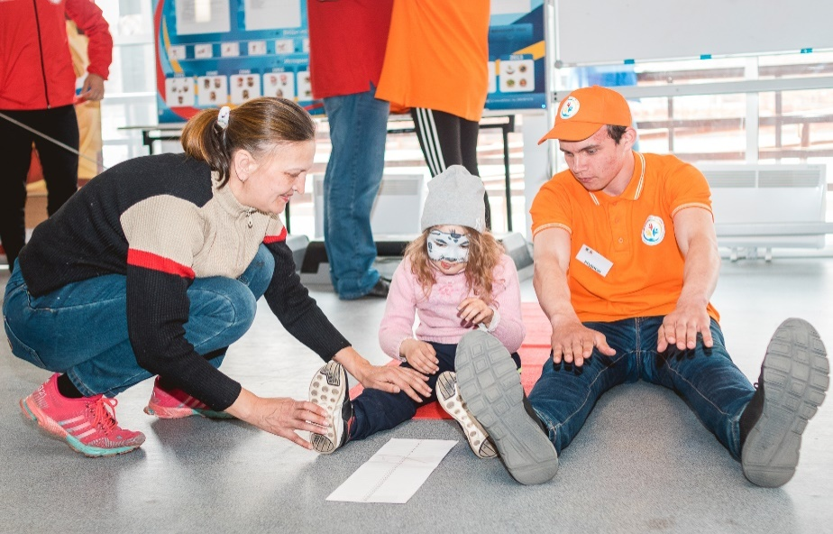
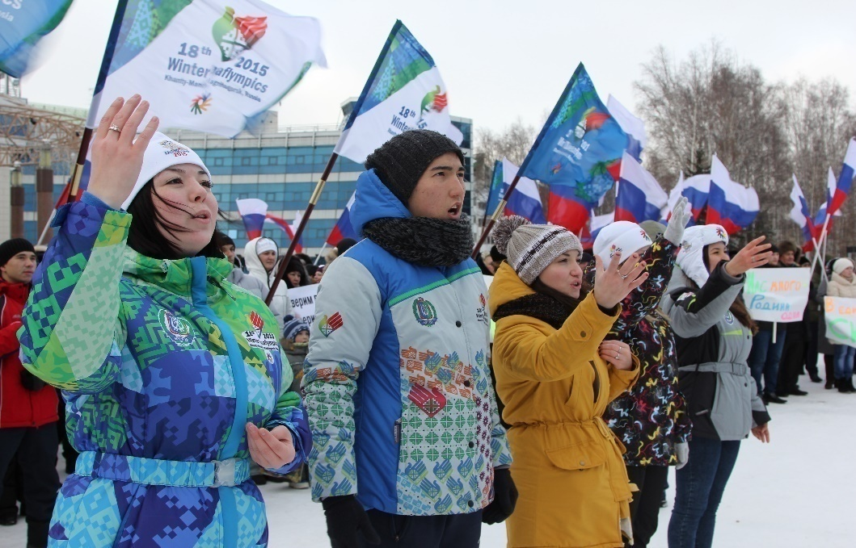
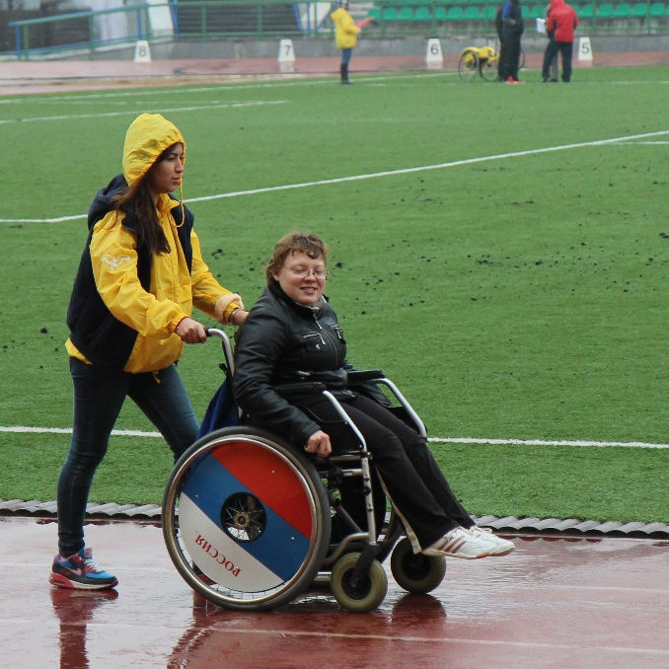
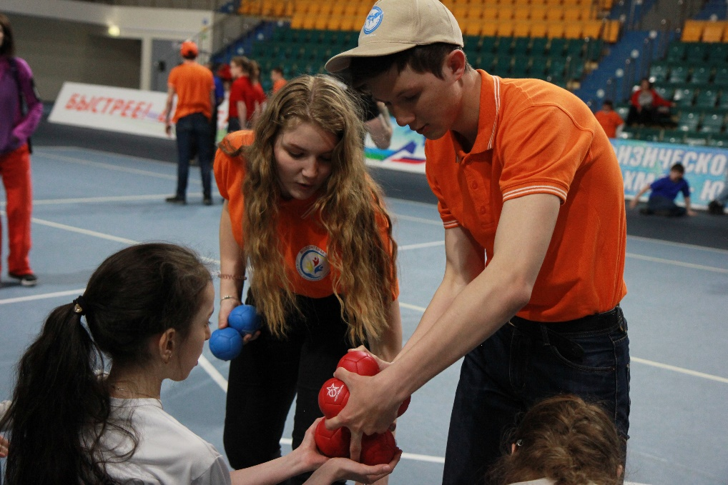
КЛУБ ДОБРОВОЛЬЦЕВ «РЕСПЕКТ»
В 2014 году Центр выступил инициатором создания первого в России клуба волонтеров в сфере адаптивного спорта «Респект».
Сегодня в клубе в Ханты-Мансийске 40 постоянных членов.
Общее количество участников клуба в Югре – около 200 человек.

Slide 14
КЛУБ ДОБРОВОЛЬЦЕВ «РЕСПЕКТ»
Направления деятельности клуба:
спортивное (работа на соревнованиях для людей с инвалидностью);
реабилитационное (проведение мероприятий в реабилитационных центрах);
информационно-образовательное (проведение мероприятий, направленных на воспитание толерантного отношения к людям с инвалидностью);
подготовка волонтеров в сфере адаптивного спорта.

Slide 15
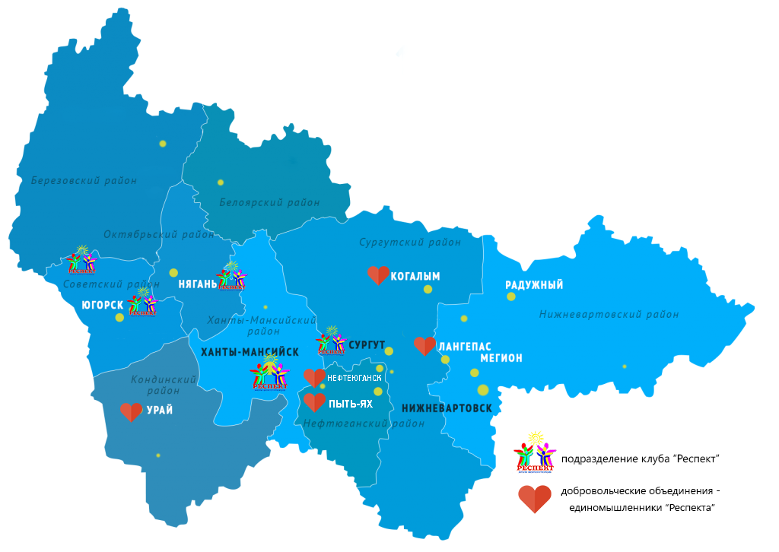
ДОБРОВОЛЬЧЕСКОЕ ДВИЖЕНИЕ
В СФЕРЕ АДАПТИВНОГО СПОРТА

Slide 16
ПЕРСПЕКТИВЫ РАЗВИТИЯ
2014 год
2025 год
Получатели услуг добровольцев
1275
1400 (ежегодно)
200
Участники движения
270
84
Добровольцы, прошедшие спецподготовку
800
Муниципалитеты, присоединившиеся к движению
10
22

Slide 17
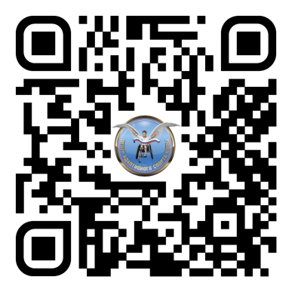
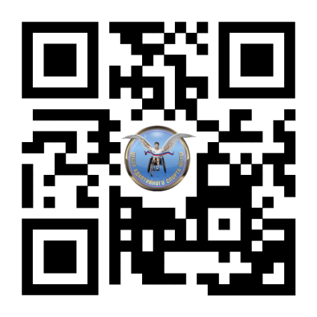
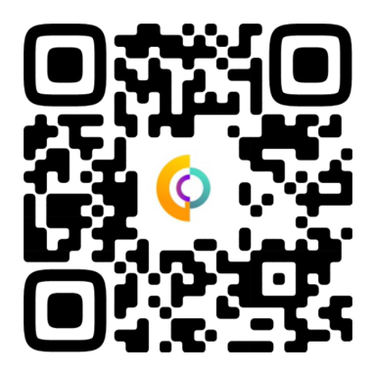
СЕТЕВОЕ ВЗАИМОДЕЙСТВИЕ
Сайт БУ «Центра адаптивного спорта Югры»
Группа Вконтакте Центр адаптивного спорта Югры
Ресурсный центр развития добровольчества Югры в сфере адаптивной физической культуры и спорта
Инклюзивный клуб добровольцев «РЕСПЕКТ»

Slide 18
СПАСИБО ЗА ВНИМАНИЕ!
Ханты-Мансийский автономный округ – Югра
Департамент физической культуры и спорта
Ханты-Мансийского автономного округа – Югры
Бюджетное учреждение ХМАО – Югры «Центр адаптивного спорта»
WWW.CSI-UGRA.RU

